Slide 2
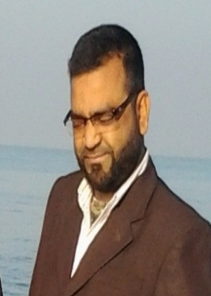
শিক্ষক পরিচিতি
মোঃ মোকলেছ উদ্দিন
সিনিয়র শিক্ষক
নান্দিয়া সাঙ্গুন আদর্শ দাখিল মাদ্রাসা
শ্রীপুর, গাজীপুর ৷
মোবাইল- 01715202812
ই-মেইল - rmoklesuddin12@gmail.com

Slide 3
আজকের ক্লাসে সবাইকে শুভেচ্ছা

Slide 4
পাঠ পরিচিতি
শ্রেণি : অষ্টম
বিষয় : সাহিত্য কণিকা
পাঠ : কবিতা

Slide 5
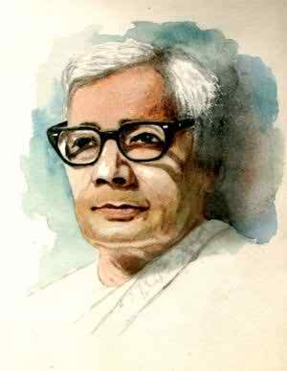
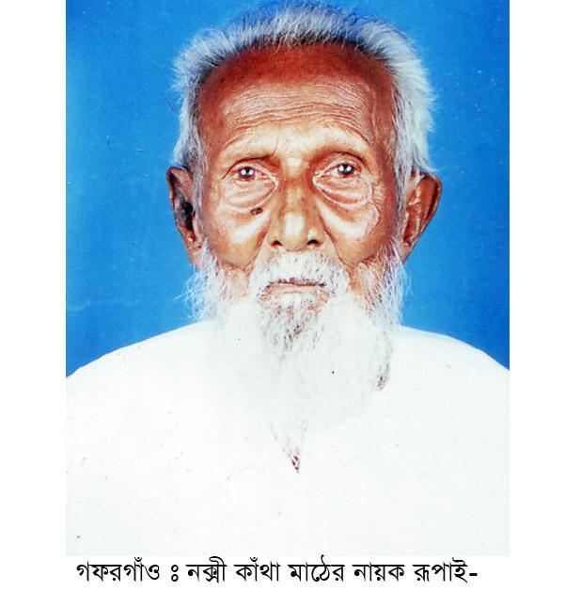
“নক্সী কাঁথার মাঠ‌” এর রচয়িতা কে?
জসীমউদ্‌দীন
জসীমউদ্‌দীন “নক্সী কাঁথার মাঠ‌” কাকে উপলক্ষ্য করে রচনা করেছেন?
রুপাই

Slide 6
আজকের পাঠ..

Slide 7
এই পাঠ শেষে শিক্ষার্থীরা .......
জসীমউদ্‌দীন এর পরিচয় বলতে পারবে।
প্রমিত উচ্চারণে কবিতাটি আবৃত্তি করতে পারবে।
কিছু নতুন শব্দের অর্থ বলতে পারবে।
রুপাই কবিতার আলোকে গ্রাম বাংলার রুপবৈচিত্র ব্যাখ্যা করতে পারবে।

Slide 8
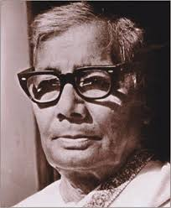
কবি পরিচিতি
শিক্ষাজীবনঃ ১৯৩১ সালে কলকাতা বিশ্ববিদ্যালয় থেকে বাংলা ভাষা ও বাংলা সাহিত্যে এম.এ. পাস করেন।
জন্মঃ ১৯০৩ সালে ফরিদপুর জেলায় তাম্বুলখান গ্রামে।
তাঁর উল্লেখযোগ্য গাথাকাব্যঃ নকসী কাঁথার মাঠ, সোজন
বাদিয়ার ঘাট,
কাব্যগ্রন্থঃ রাখালী, বালুচর, মাটির কান্না, নাটকঃ বেদের মেয়ে
উপন্যাসঃ বোবা কাহিনী ইত্যাদি।
তিনি বিশ্ববিদ্যালয়ে পড়ার সময়‘কবর’কবিতা
লিখে বিশেষভাবে প্রশংসিত হয়েছিলেন।
জসীম উদ্দীন

Slide 9
কবি পরিচিতি
বিশ্বভারতী বিশ্ববিদ্যালয় থেকে তিনি সম্মানসূচক ডি.লিট ডিগ্রি এবং
বাংলাদেশ সরকারের একুশে পদক পেয়েছেন।
উপাধি-পল্লিকবি ।
কর্মজীবনঃ প্রথমে তিনি ঢাকা বিশ্ববিদ্যালয়ে অধ্যাপনা করেন , পরে তিনি সরকারের তথ্য ও প্রচার বিভাগে উচ্চপদে যোগ দেন।
জসীম উদ্দীন
মৃত্যু: ১৯৭৬ খ্রিষ্টাব্দে ১৩ই মার্চ ঢাকায় তিনি মৃত্যু বরণ করেন।

Slide 10
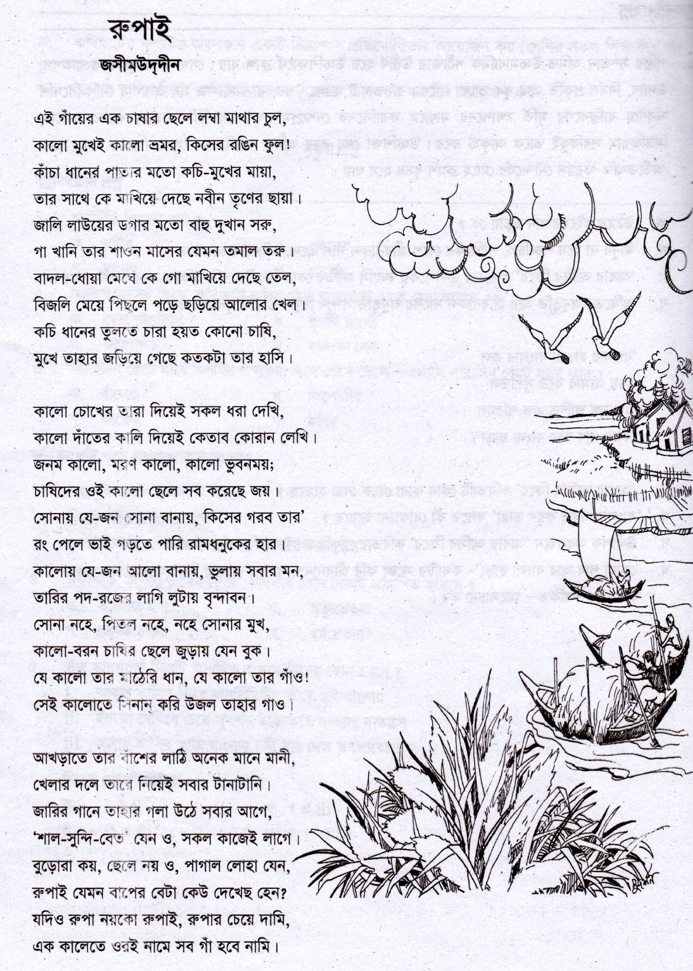

Slide 11
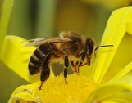
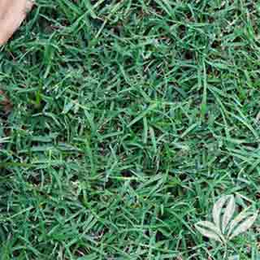
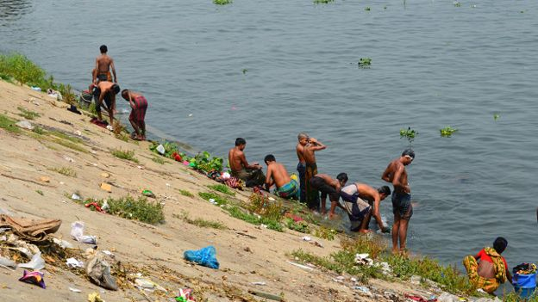
নতুন শব্দ
ভ্রমর
ভোমরা, মৌমাছি
নবীন তৃণ
নতুন ঘাস বা দূর্বা
সিনান্
স্নান, গোসল

Slide 12
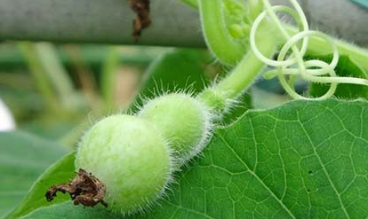
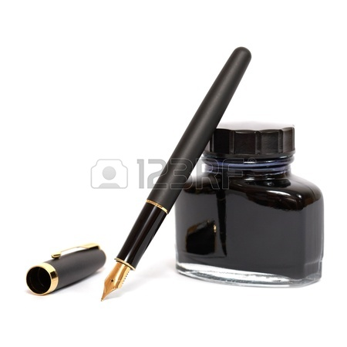
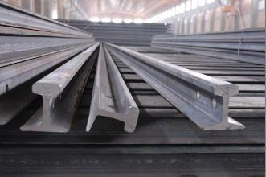
নতুন শব্দ
কচি, সদ্য অঙ্কুরিত
জালি
কালো দাত
দোয়াত
ইস্পাত, ইস্পাত যুক্ত কঠিন লোহা
পাগাল

Slide 13
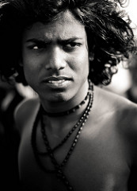
কবি কিভাবে রুপাই এর পরিচয় দিয়েছেন?
এই গাঁয়ের এক চাষার ছেলে লম্বা মাথার চুল,
কালো মুখেই কালো ভ্রমর, কিসের রঙিন ফুল!

Slide 14
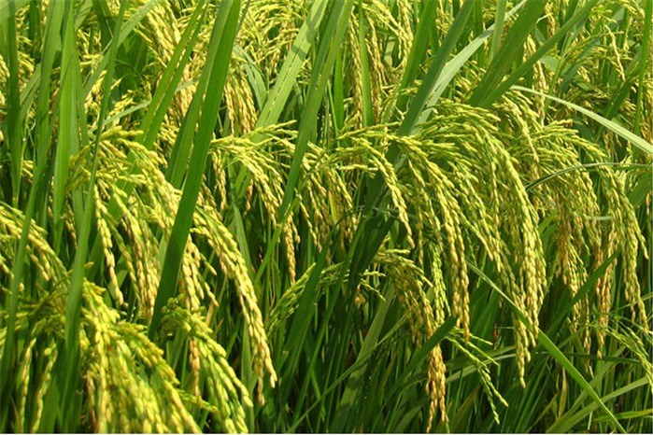
কবি কিভাবে কাঁচা ধানের সাথে রুপাই এর তুলনা করেছেন?
কাঁচা ধানের পাতার মতো কচি-মুখের মায়া,
তার সাথে কে মাখিয়ে দেছে নবীন তৃণের ছায়া।

Slide 15
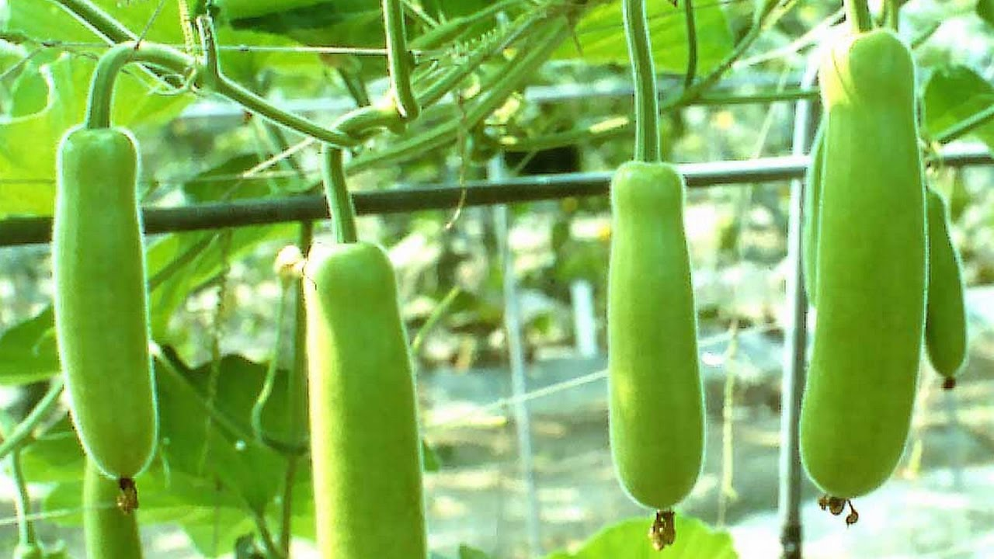
কবি কিভাবে জালি লাউয়ের সাথে রুপাই এর তুলনা করেছেন?
জালি লাউয়ের ডগার মতো বাহু দুখান সরু,
গা খানি তার শাওন মাসের যেমন তমাল তরু।

Slide 16
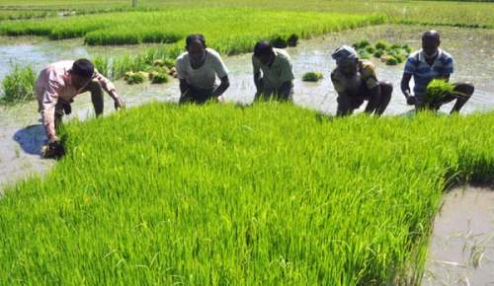
কবি ধানের চারার সাথে কিসের তুলনা করেছেন?
কচি ধানের তুলতে চারা হয়ত কোনো চাষি,
মুখে তাহার জড়িয়ে গেছে কতকটা তার হাসি।

Slide 17
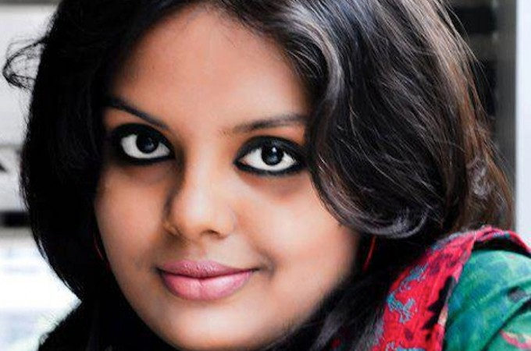
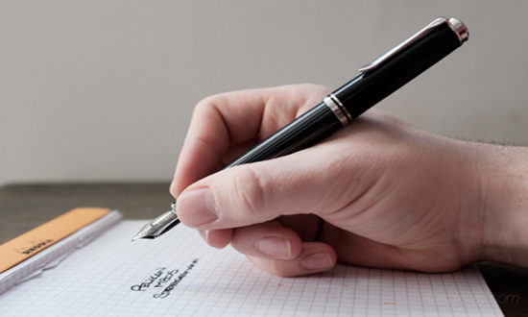
কালো সম্পর্কে কবি
কী বলেছেন?
কালো চোখের তারা দিয়েই সকল ধরা দেখি,
কালো দাতের কালি দিয়েই কেতাব কোরান লেখি।

Slide 18
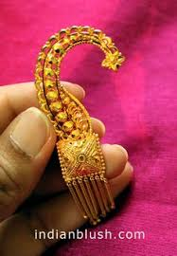
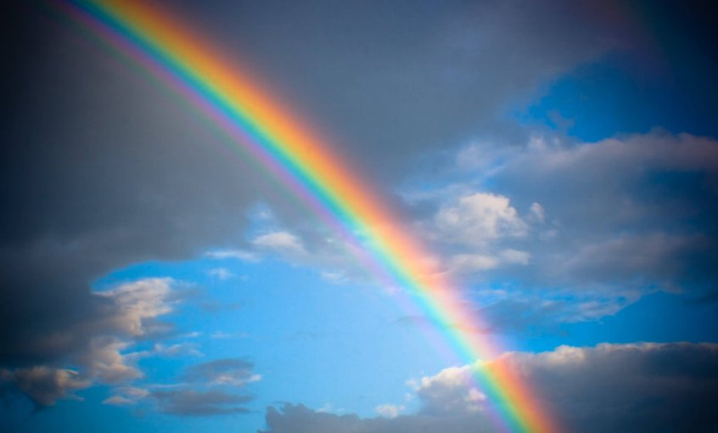
কবি রামধনুকের হার সম্পর্কে কী বলেছেন?
সোনায় যে-জন সোনা বানায়, কিসের গরব তার,
রং পেলে ভাই গড়তে পারি রামধনুকের হার।

Slide 19
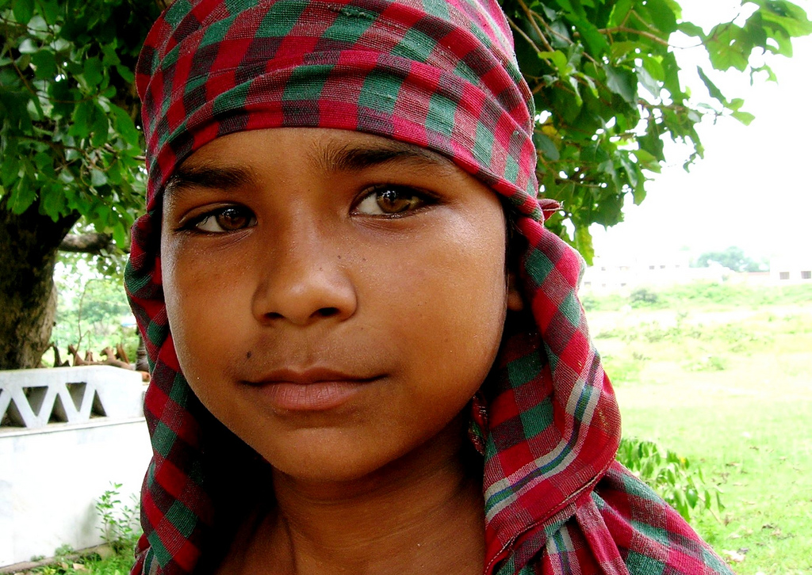
কবি সোনা পিতলের সঙ্গে কিসের তুলনা করেছেন?
সোনা নহে, পিতল নহে, নহে সোনার মুখ,
কালো-বরন চাষির ছেলে জুড়ায় যেন বুক।

Slide 20
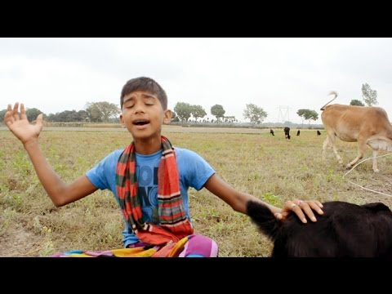
কবির মতে রুপাই কেমন গায়ক ছিলেন?
জারি গানে তাহার গলা উঠে সবার আগে,
‘শাল-সুন্দি-বেত’ যেন ও, সকল কাজেই লাগে।

Slide 21
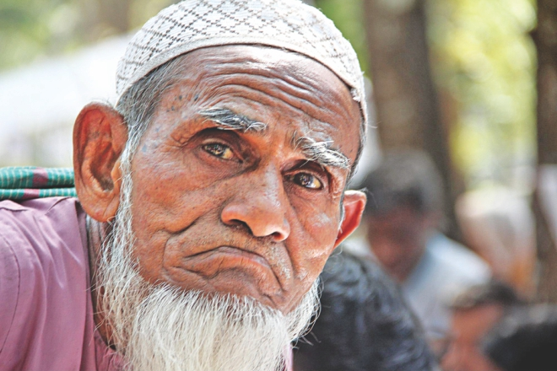
বুড়োরা রুপাই সম্পর্কে কী বলেছেন?
বুড়োরা কয়, ছেলে নয় ও, পাগাল লোহা যেন,
রুপাই যেমন বাপের বেটা কেউ দেখেছ হেন?

Slide 22
কবি রূপাই সম্পর্কে সর্বশেষ কী বলেছেন?
যদিও রুপা নয়কো রুপাই, রুপার চেয়ে দামি,
এক কালেতে ওরই নামে সব গাঁ হবে নামি।

Slide 23
একক কাজ
জালি, সিনান্, কালো দাত
শব্দগুলি ব্যবহারের মাধ্যমে ২টি করে বাক্য রচনা কর।

Slide 24
দলীয় কাজ
রুপাইয়ের কর্মদক্ষতার বর্ণনা দাও?
ক এবং গ দল
রুপাইয়ের বাহুকে কীসের সাথে তুরনা করা হয়েছে?
খ এবং ঘ দল
Notes:
শিক্ষার্থীদেরকে ক, খ, গ, ঘ এই চারটি দলে বিভক্ত করে ক ও গ দলকে প্রথম কাজটি এবং খ ও ঘ দলকে ২য় কাজটি করার জন্য বলতে হবে। শিক্ষক প্রত্যেক দলের কাছে গিয়ে তাদের দলীয় কাজের তদারকী করবেন এবং দলনেতার কাছথেকে কাজ জমা নিয়ে মূল্যায়ন করবেন।

Slide 25
মূল্যায়ন
 রুপাই কে ছিলেন?
 চাষির ছেলের ‘গা-খানি’ দেখতে কেমন?
 ‘যদিও রুপা নয়কো রুপাই, রুপার চেয়ে দামি’- ব্যাখ্যা কর।

Slide 26
মূল্যায়ন
১. জসীমউদ্‌দীন কত সালে জন্ম গ্রহন করেন?
(খ) ১৯০৩
(ক) ১৮৮৯
(গ) ১৯৭২
(ঘ) ১৯৭৬
২. জসীমউদ্দদীন কত সালে এম.এ পাশ করেন?
(ক) ১৯৭১
(খ) ১৯৫৮
(গ) ১৯৩১
(ঘ) ১৯৬৫

Slide 27
বাড়ির কাজ
রুপাই কবিতার মূলভাব ব্যাখ্যা কর।

Slide 28
ধন্যবাদ

